Slide 1
課程設計者
臺北市立陽明高級中學 王聖淵
新北市立光復高級中學 周靜慧
媒體數讀
遊樂園門票優惠中
的數學秘密
1

Slide 2
新聞標題
係金A！身分證有「3.2.1」門票只要30元 劍湖山：真心不騙
Notes:
資料來源：劍湖山世界臉書https://www.facebook.com/janfusun0/

Slide 3

新聞內容
劍湖山世界於3月26日在臉書粉絲專頁公布「兒童節連假優惠活動」
只要身分證號碼中含有「1」、「2」、「3」者，於4月1日至4日的兒童、清明連續假期期間至劍湖山世界遊玩，入門票都有優惠
只要查對身分證號碼，含有「1」、「2」、「3」且不限連號順序
  中1碼門票特價399元
  中2碼門票特價299元
  3碼全中門票特價30元
Notes:
資料來源：劍湖山世界臉書https://www.facebook.com/janfusun0/

Slide 4
問題
多少比例的民眾可以
享受到30元的優惠價格？

Slide 5
先來看身分證的歷史故事

Slide 6
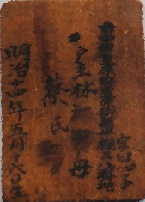
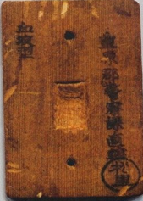
日治時期的檜木身分證
Notes:
資料來源：https://theme.udn.com/theme/story/6774/2439524

Slide 7
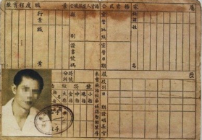
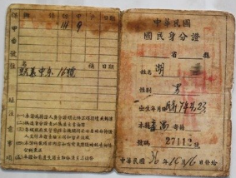
民國35年頒發第一代身分證
指紋符號 以o、v記錄每個人
指紋，類似同心圓的「斗」狀紋路以「o」標記
有如畚箕紋路狀的「箕」狀紋路以「v」記錄
後來因戰亂緣故並沒有確實執行
證件採雙頁折疊
Notes:
資料來源：https://theme.udn.com/theme/story/6774/2439524

Slide 8
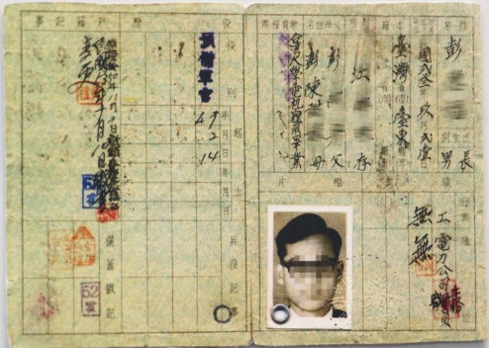
民國43年的第二代身分證
增加了「雞眼釘」防偽
Notes:
資料來源：https://theme.udn.com/theme/story/6774/2439524

Slide 9
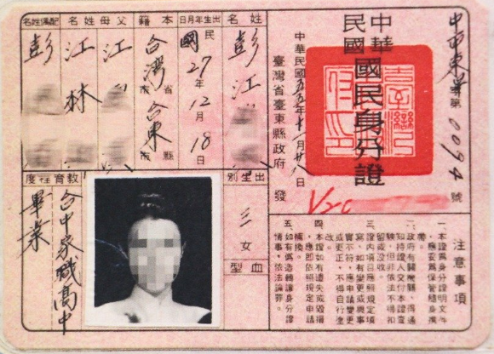
民國54年的第三代身分證
男女有別
  男生為淺綠色
  女生為橘紅色
欄位也增加了血型，以及家中排行等等共14項
Notes:
資料來源：https://theme.udn.com/theme/story/6774/2439524

Slide 10
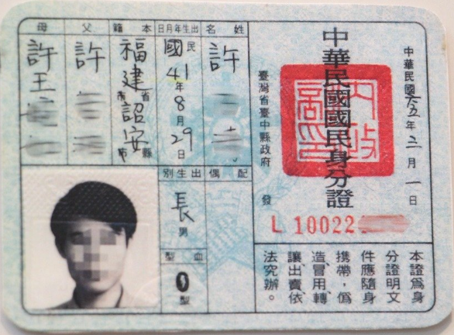
民國64年第四代身分證
廢除「字號」
顏色也更改為男生淺藍色、女生奶油色
Notes:
資料來源：https://theme.udn.com/theme/story/6774/2439524

Slide 11
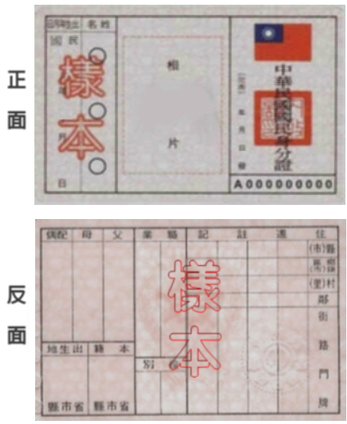
民國75年的第五代身分證
證面縮小便利攜帶
欄位減少出生別、血型、教育程度、戶口校正、備蓋戳記、戶籍記事等六欄
擴大封膠面積，以防偽變造
照片加大，以利識別
增列出生地，以彌省籍隔閡
顏色也更改為男為土黃色，女為桃紅色
Notes:
資料來源：https://theme.udn.com/theme/story/6774/2439524

Slide 12
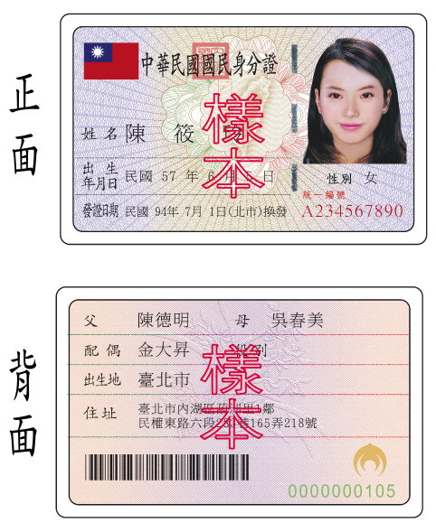
民國94年的第六代身分證
即是我們現在手上的身分證
回到原來的男女不分色
  以淺紫、淺咖啡漸層隔色方式呈現，並更改為橫式印刷，相片透過掃瞄方式製作，
大小如信用卡般攜帶更為簡便
具有21種防偽功能
Notes:
資料來源：https://theme.udn.com/theme/story/6774/2439524

Slide 13
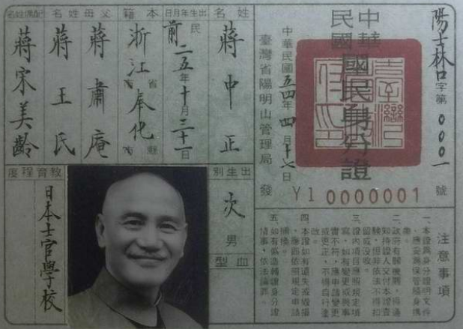
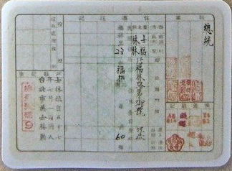
天字第一號身分證
Notes:
聯合新聞網https://udn.com/news/story/7314/2439524

Slide 14
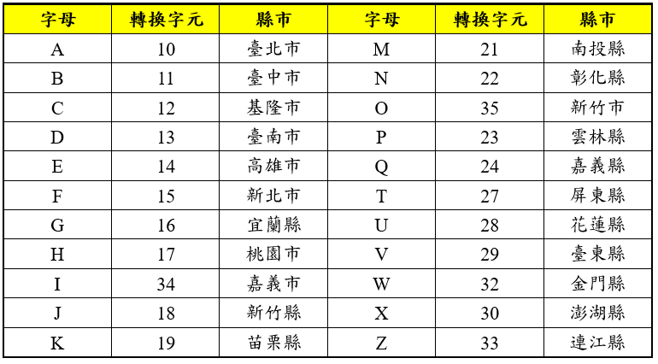
身分證字號的設計邏輯(搭配學習單第一題)
身份證字號共有十碼，第一碼為初次登記的戶籍地所區分的縣市代碼，以英文字母表示。

Slide 15
身分證字號的設計邏輯(搭配學習單第二題)
第二碼代表的是性別，男生為1，女生為2
第三碼到第九碼為隨機產生，而第十碼為檢查碼，規則如下：
  將第一碼英文字母轉換後的數字之個位數乘上9再加上其十位數
  接著將身分證字號各數字從右到左依次乘1、2、3、4…8
  求出1、2之和
  將3所求出的數字除以10後之餘數，用10減該餘數，結果就是檢查碼。

Slide 16

舉例
以身分證號碼A12345678為例：

Slide 17
門票優惠中的數學秘密
我們知道身分證字號的第二碼代表的是性別，
男生為1，女生為2，因此中一碼的機率為100%。

Slide 18
門票優惠中的數學秘密
身分證的第三至第九碼為隨機產生，而第十碼為檢查碼，此碼是依據前八碼數字及英文字母算出，較難分析(複雜度太高)，因此僅以下述兩類討論。

Slide 19
門票優惠中的數學秘密
不考慮檢查碼，僅考慮第二至第九碼：
  以男生為例，若要中兩碼，扣除性別數字碼1後，必須出現2而不出現3或者出現3而不出現2，但出現2而不出現3的機率等於出現3而不出現2的機率。

Slide 20

門票優惠中的數學秘密(搭配學習單第八題)
而不出現2的機率
  因此中兩碼的機率（不考慮檢查碼）為$2×\left[{\left(\frac{9}{10}\right)}^{8}−{\left(\frac{8}{10}\right)}^{8}\right]≒52.5\%$
  中三碼（同時出現2和3）的機率為$1−2×{\left(\frac{9}{10}\right)}^{8}+{\left(\frac{8}{10}\right)}^{8}≒30.7\%$

Slide 21

問題與討論(配合學習單三)
第三題、任意編造一組身分證字號，這組字號是正確的機率為何?
Ans. $\frac{1}{10}$

Slide 22
問題與討論(配合學習單四)
第四題、張先生的身分證字號為Ｏ14675789□，其檢查碼□為何?
3+9$×$5+8$×$1+7$×$4+6$×$6+5$×$7+4$×$5+3$×$7+2$×$8+1$×$9=221
故檢查碼□為9

Slide 23
問題與討論(配合學習單五)
第五題、
若金門縣的金辰五先生，從身分證第三碼數字開始為2345678，其檢查碼是哪個數字?
金辰五的身分證號碼為W12345678
3+9$×$2+8$×$1+7$×$2+6$×$3+5$×$4+4$×$5+3$×$6+2$×$7+1$×$8=141
故檢查碼□為9

Slide 24
問題與討論(配合學習單六)
第六題、
王老師的身分證字號為□220904895，(□代表某個英文字母)，試問王老師戶籍登記地為哪個縣市？
□的轉換字元為兩位數字，其中第一位數字為1、2、3
若第一位數字為1，則第二位數字為8 故戶籍登記地為新竹縣
若第一位數字為2，則第二位數字為9 故戶籍登記地為臺東縣
若第一位數字為3，則第二位數字為0 故戶籍登記地為澎湖縣

Slide 25
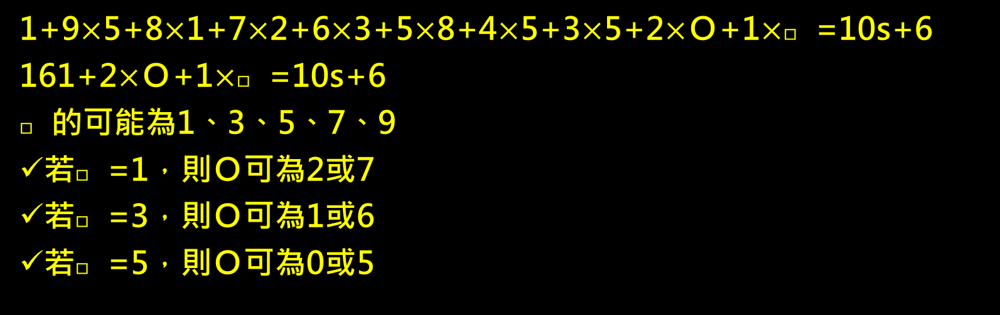
問題與討論(配合學習單七)
  第七題
  有一組身分證字號F123855○□ 4，請問○□共有那些可能的組合(○與□分別代表一個阿拉伯數字)？
1+9$×$5+8$×$1+7$×$2+6$×$3+5$×$8+4$×$5+3$×$5+2$×$Ｏ+1$×$□=10s+6
161+2$×$Ｏ+1$×$□=10s+6
□的可能為1、3、5、7、9
若□=1，則Ｏ可為2或7
若□=3，則Ｏ可為1或6
若□=5，則Ｏ可為0或5
若□=7，則Ｏ可為4或9
若□=9，則Ｏ可為3或8

Slide 26

問題與討論(配合學習單八)
  第八題，若檢查碼視為隨機，有一天周老師利用連假前往劍湖山，她花30元門票費用的機率為何?
周老師為女性的狀況下，若要中兩碼，除了性別數字2以外，剩餘的8碼需要再中1碼。(出現1不出現3 or 出現3不出現1)因此中兩碼的機率為

Slide 27

課程到此結束！

